Slide 1
Császármetszéssel egy ülésben végzett cervix tumor operatív megoldása - Esetismertetés
Dr. Szabó Steigerwald Dorottya Kata
Dr. Tóth Krisztina, Dr. Márton Sándor
PTE KK Aneszteziológiai és Intenzív Terápiás Intézet
Szülészeti Aneszteziológiai Tanszék
MAITT DD Kongresszus 2024
Zalakaros, 2024.09.27-28.

Slide 2
Bevezetés

Slide 3
Méhnyakrák és a humán papillomavírus (HPV)
Bevezetés
Legfontosabb kockázati tényező a méhnyakrák kialakulásában
Leggyakoribb HPV okozta karcinóma
Szűrővizsgálat (citológia)
Vakcináció
Notes:
4. leggyakoribb nőket érintő tumor
WHO: évi kb. 350.000 haláleset, 600.000 új eset
egyetlen HPV okozta tumor, amire van szűrővizsgálat

Slide 4
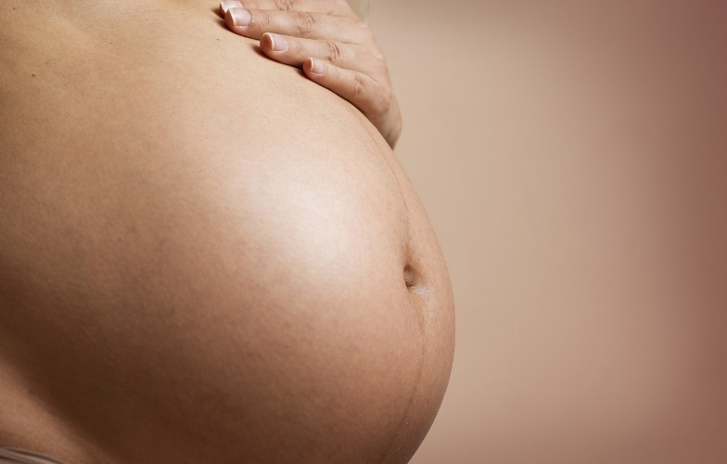
Méhnyakrák a várandósság alatt I.
Bevezetés
Fejlett országokban későbbre tolódik a gyermekvállalás, így gyakrabban fordul elő várandósság alatt (35-40 év)
Ennek ellenére ritka kórkép, kb. 130 dokumentált eset!
Elmúlt években fertilitást megtartó terápiás lehetőségeket (akár radikális méhnyak eltávolítás) sikeresen alkalmaztak, akár várandósság alatt is¹
Definitív műtéti ellátást kemoterápiával prolongálni lehet¹
Anyai prognózist befolyásolja?

Slide 5
Méhnyakrák a várandósság alatt II.
Bevezetés
Leggyakrabban IB1 és IB2 stádiumú laphámsejtes karcinóma
A bazaloid típus a laphámrák egy ritka változata, mely agresszívabban viselkedhet, még nem volt dokumentált eset terhesség alatt
Paclitaxel és karboplatin kemoterápia biztonságosnak tekinthető várandósság alatt
Notes:
második-harmadik trimeszterben biztonságosnak tekinthető a kemoth.

Slide 6
Esetismertetés

Slide 7
36 éves multipara kismama
Esetismertetés
Belgyógyászati betegségektől mentes, korábban 2 császármetszés
Családi anamnézisben volt tumoros megbetegedés
11. héten korábbi kóros cytológia miatt biopsia: invazív bazaloid sejtes laphámkarcinóma
13. héten kismedencei MR vizsgálat: minimális parametriális terjedés, kóros nyirokcsomó nem kimutatható
16. héten robot asszisztált sentinel- és lymphadenectomia, illetve hurokkimetszés
Notes:
MR (IIB vagy esetleg IIIC?)

Slide 8
Onkoteam döntés és terápia
Esetismertetés
Szövettan eredménye alapján onkoteam javaslata: radiokemoterápia, terhesség terminálása
Kismama a terhesség megtartása mellett döntött, így neoadjuváns kemoterápia az egyetlen lehetőség, mely alatt ciklusonként klinikai értékelés, magzatfejlődés kontroll, 6 hetente kontroll MRI vizsgálat történt.
Neoadjuváns kemoterátia megkezdése 22. gesztációs héten, összesen 4 ciklus
MR felvételeken onkológiai szempontból regresszió ábrázolódik
Notes:
magzatot is kontrollálták,

Slide 9
Császármetszés és Wertheim műtét
Esetismertetés
36. gesztációs héten elektív sectio
L3-4 csigolyaközbe EDA kanül behelyezése történt, majd a kismama spinális érzéstelenítésben (27 G spinal tű, 2,1 ml 0,5% hyperbar bupivacain + 25µg fentanyl) egészséges fiú gyermeket szült (APGAR 9)
Gyermek kiemelését követően RSI szerinti intubáció történt, majd általános narcosisban Wertheim műtétet végeztek
Vérvesztés miatt intraoperatívan 2E, posztoperatívan 3E vörösvértest koncentrátum adására volt szükség.
Notes:
Jó válasznak köszönhetően radiokemoteápia helyett Wertheim-Meigs (radikális hysterectomia + kismedencei nyikrokcsomók és parametrium eltávolítás) műtét tervezett, elektív sectioval együlésben.

Slide 10
Fájdalomcsillapítás
Esetismertetés
Opus alatt EDA kanül elindult (4ml Fentanyl, 10ml 0,5% bupivacain, 36ml 0,9% NaCl)
Műtét után multimodális fájdalomcsillapítást alkalmaztunk, mellyel a beteg fájdalma VAS 4 alatt maradt):
EDA (6ml/ó)
2x250ml Neodolpasse /300mg diklofenák-nátrium, 120mg orfenadrin/
3x1g Paracetamol
Notes:
Jó válasznak köszönhetően Wertheim műtét tervezett, elektív sectioval együlésben.

Slide 11
Posztoperatív ellátás
Esetismertetés
Posztoperatív 2. napon lázas állapot és emelkedett gyulladásos paraméterek kapcsán intravénás antimikrobás terápiában részesült, mely hatására láztalanná vált, laborja rendeződött
Műtétet követő 6. napon gyermekével panaszmentesen otthonába távozhatott
8 héttel később PET/CT vizsgálatán malignitásra utaló halmozást nem észleltek
Notes:
Jó válasznak köszönhetően Wertheim műtét tervezett, elektív sectioval együlésben.

Slide 12
Megbeszélés

Slide 13
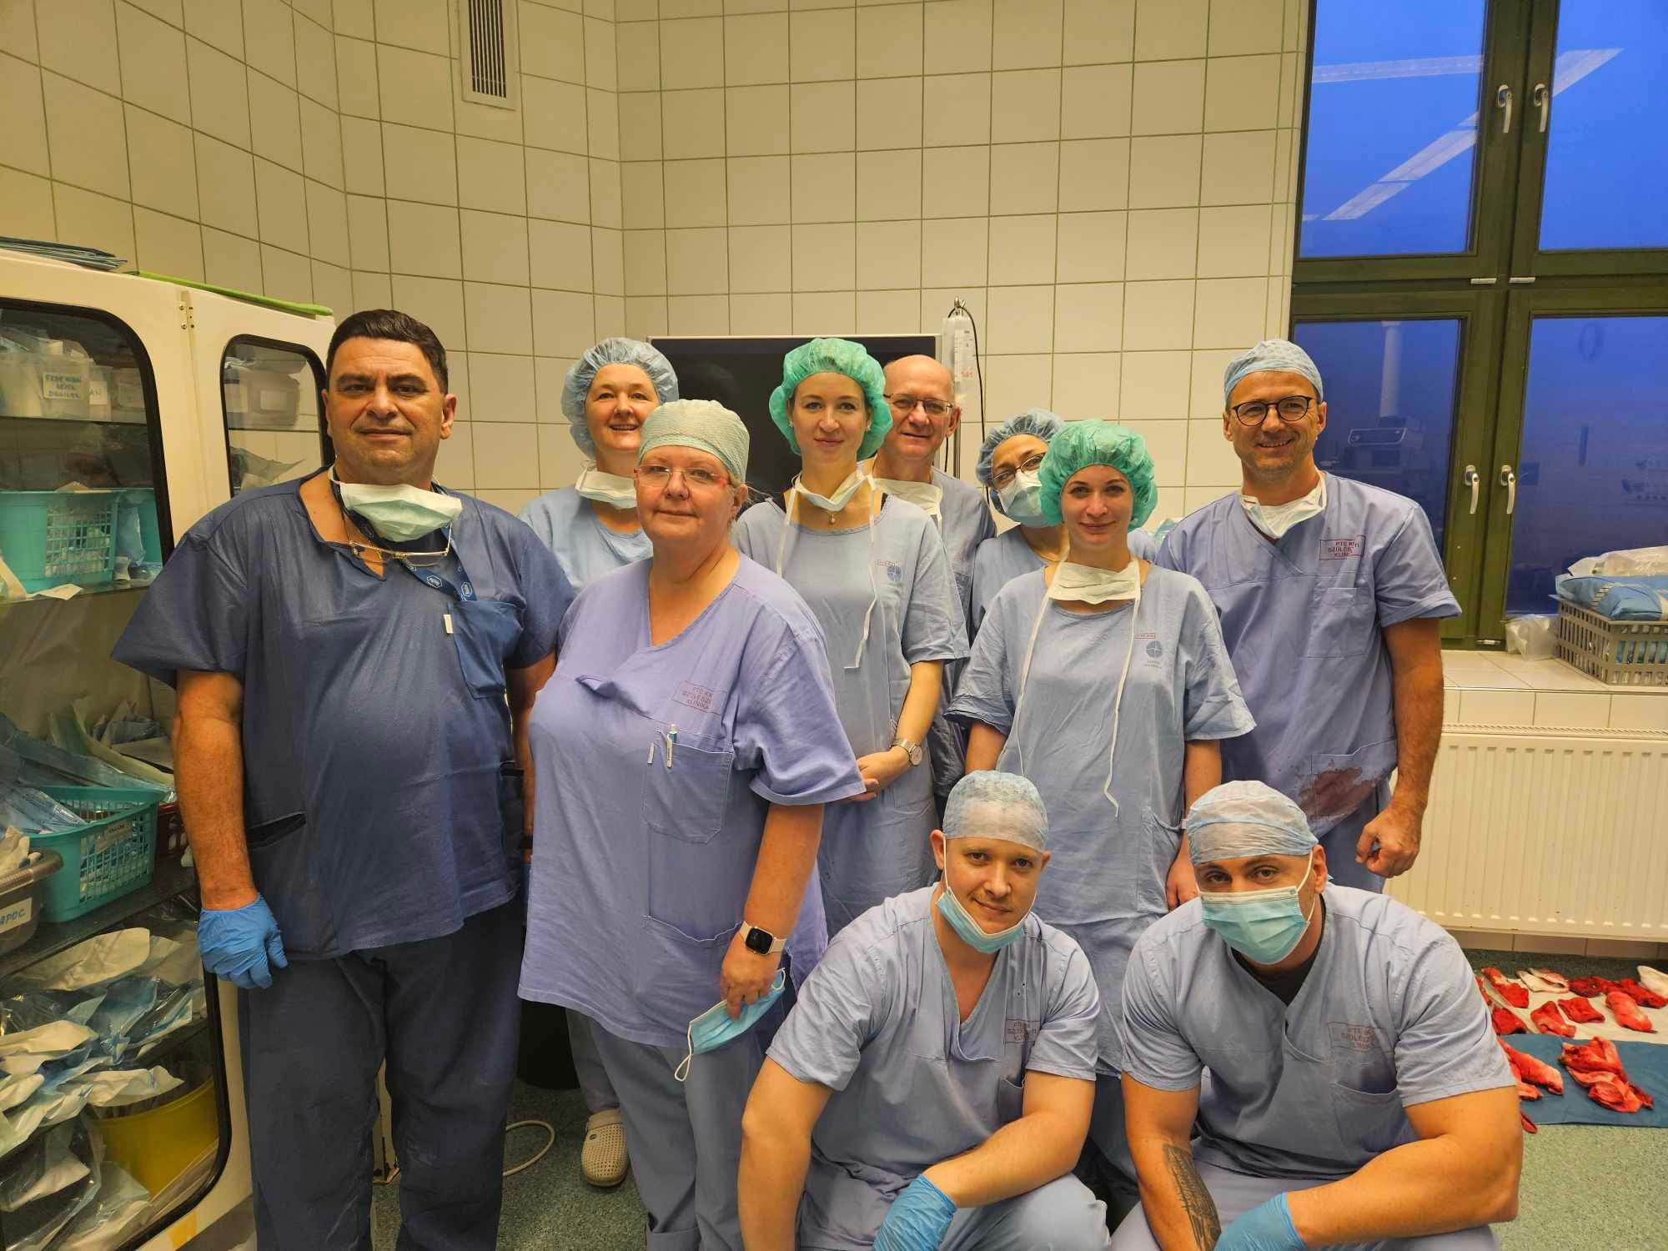
Megbeszélés
Az esetismertetésünk, a még teljesen reménytelen helyzetben végzett szakszerű orvosi ellátás egy szép példáját mutatja.

Slide 14
Köszönöm a megtisztelő figyelmet!

